Slide 1
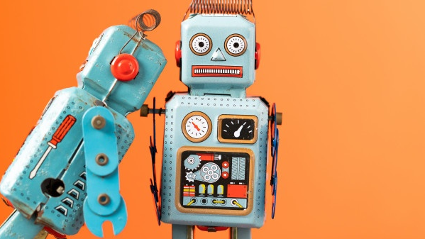
Scholing Digicoach
Bijeenkomst #3

Slide 2

vandaag
Inchecken
Terugblik vorige bijeenkomst
Coaching
Actie  reactie
Oefenen aan de hand van casussen
Start eindopdracht (digicoachplan)

Slide 3
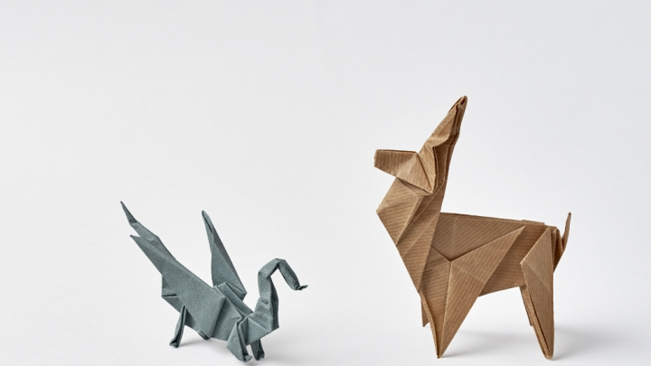
Inchecken kennismaken | Inzicht kwaliteiten | weten wat je aan elkaar hebt
Kies het een of het ander
Waarom kies je hiervoor?
Wat betekent dat voor jouw rol als digicoach?

Slide 4

Doorzetter
of ..
Veelzijdig

Slide 5
Zorgzaam
of ..
Flexibel

Slide 6
Eerlijk
of ..
Geduldig

Slide 7
Creatief
of ..
Nieuwsgierig

Slide 8
Avontuurlijk
of ..
Optimistisch

Slide 9
Sociaal
of ..
Bescheiden

Slide 10
Grappig
of ..
Sportief

Slide 11
Positief
of ..
Netjes

Slide 12
Handig
of ..
Serieus

Slide 13
Zelfstandig
of ..
Betrouwbaar

Slide 14
Enthousiast
of ..
Teamspeler

Slide 15
Harde werker
of ..
Denker

Slide 16
Duidelijk
of ..
Belangstellend

Slide 17
Zelfverzekerd
of ..
Leergierig

Slide 18
Actief
of ..
Relaxt

Slide 19
Doener
of ..
Kritisch

Slide 20
Georganiseerd
of ..
Behulpzaam

Slide 21
Terugblik vorige week (1 van 2)
Kennisquiz
1. Welke twee soorten motivatie zijn er?
Intrinsieke- en extrinsieke motivatie
2. Wat is een voorwaarde voor fase 1 van het veranderingsmodel van Balm?
De ander staat open voor veranderen
3. Wat zijn de volgende fases van het veranderingsmodel van Balm?
Begrijpen, willen, kunnen, doen, volhouden
4. Wat hebben de fases begrijpen, willen en kunnen met elkaar te maken?
Ze vinden eigenlijk tegelijkertijd plaats en zijn een voorwaarde om verder te kunnen (doen)

Slide 22
Terugblik vorige week (2 van 2)
Kennisquiz
5. Wat is een risico in fase 6 (de laatste fase)?
Terugvallen in oud gedrag
6. Welke leerstijlen onderscheid Kolb?
Doener, dromer, denker, beslisser
7. Waar hebben mensen die laaggeletterd zijn moeite mee?
Formulieren invullen (zorgtoeslag, belasting, etc.); straatnaamborden lezen; reizen met openbaar vervoer; voorlezen aan (klein)kinderen; pinnen en digitaal betalen; werken met de computer; solliciteren; begrijpen van informatie over gezondheid en zorg)

Slide 23

Terugblik Huiswerk handleiding digicoach
Hoe was het om te maken?
Wat heb je eruit kunnen halen?
Welke feedback heb je gekregen?
Blijf je handleiding aanvullen
Maak er je eigen hulpmiddel van

Slide 24

Coaching (1 van 4)
 Begeleidingsvorm waarbij je uitdaagt en ondersteunt in een ontwikkelingsproces
Toekomstgericht
Wordt gestuurd door je collega
Sluit aan bij context en ervaringen van je collega
Draagt bij aan de gelijkwaardigheid van jullie relatie
Notes:
Maatschappelijke Zorg 1 (Angerenstein), thema 6.3

Slide 25
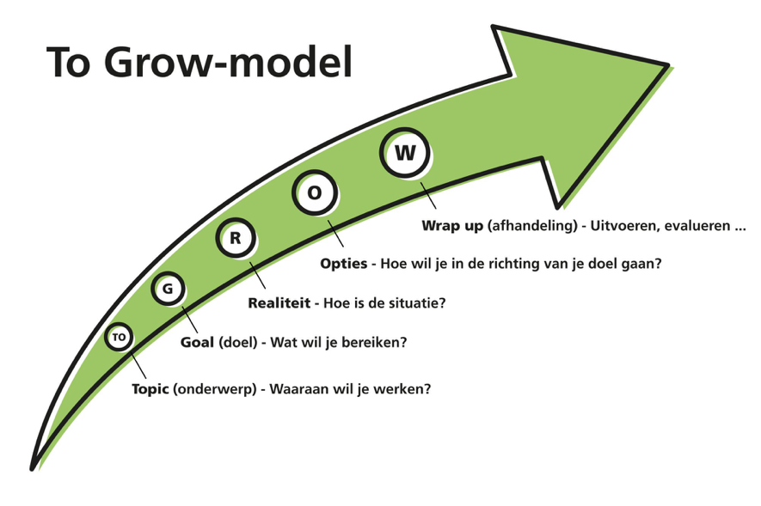
Coaching (2 van 4) toepassing (to-grow model)
Notes:
Maatschappelijke Zorg 1 (Angerenstein), thema 6.3

Slide 26
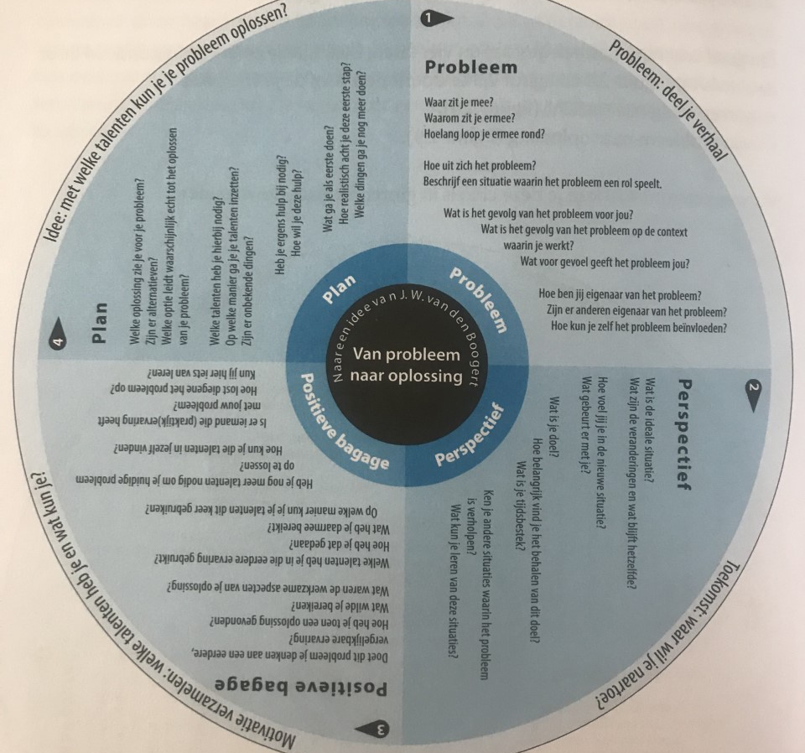
Coaching (3 van 4)
Uitgebreider model
Notes:
Praktijkboek voor leraren. Professionele ontwikkeling op de werkplek. (Walter Geerts, Joke van Balen & Wybe Postma)

Slide 27
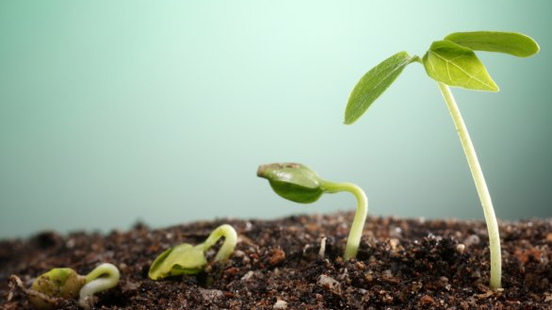
Coaching (4 van 4)
Tips bij coachen & motiveren
Geef LSD en laat OMA thuis
     Luisteren Samenvatten Doorvragen / Oordeel Mening Advies
Stel realistische doelen
Geef vertrouwen
Geef complimenten
Communiceer
Vier successen
Geef het goede voorbeeld
Benader iedereen anders
Notes:
Maatschappelijke Zorg 1 (Angerenstein), thema 6.3
http://www.monsterboardblog.nl/tien-tips-om-je-personeel-te-motiveren/

Slide 28

Casus uitschrijven (10 min.)
Schrijf een situatie uit waarmee je straks je coachingsvaardigheden wilt oefenen. Denk aan:
Om wie gaat het (beschrijf deze collega). Denk aan leeftijd, functie, opleidingsniveau, karakter etc.
Wat is het probleem of de situatie van deze collega
Waar ligt voor de digicoach de uitdaging?
Let op! Beschrijf nog geen mogelijke oplossingen, of hoe je de situatie zou aanpakken.

Slide 29
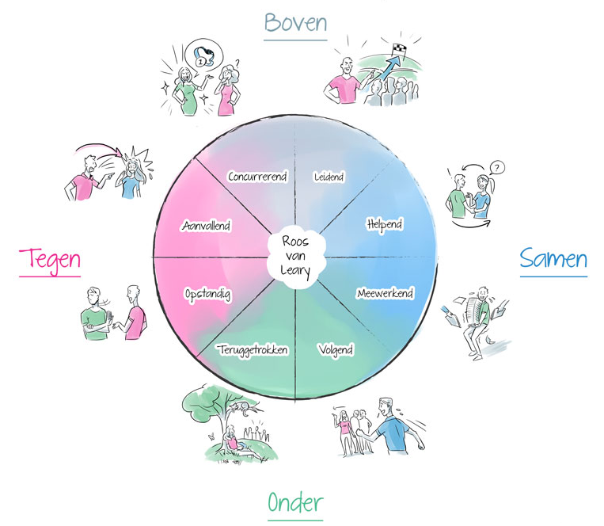
Roos van Leary
Tegen-gedrag roept tegen-gedrag op
Samen-gedrag roept samen-gedrag op
Dominant gedrag (actie) leidt tot onderdanig gedrag (reactie) en andersom
Notes:
Gedrag is te voorspellen. Na veel onderzoek ontdekte een team van Amerikaanse psychologen - waaronder Timothy Leary - dat bepaald gedrag een bepaalde reactie oproept. Dit laat zien dat de manier waarop mensen reageren in veel gevallen te voorspellen en te beïnvloeden is.
https://www.coachcenter.nl/inspiratie/de-roos-van-leary-beinvloed-anderen-begin-bij-jezelf/

Slide 30

Gespreksvoering
Oefenen a.d.h.v. casussen (30 min.)
..
Vorm drietallen. Eén van jullie kruipt in de rol van digicoach, één van jullie in de rol van collega en de derde observeert en geeft feedback. In drie rondes kruipt eenieder van jullie een keer in de rol van digicoach.
Jullie gaan oefenen met coachingsvaardigheden en gesprekstechnieken aan de hand van de door jullie geschreven casussen. Help elkaar, geef elkaar de ruimte en probeer de coachingsvaardighedenen je kennis over motivatie en veranderprocessen zo goed mogelijk toe te passen.
Elk gesprek duurt ongeveer 10 min. Na elk gesprek neem je ongeveer 5 min. voor feedback.

Slide 31

Nabespreken
Hoe was het om zo te oefenen?
Lukte het om de geleerde kennis toe te passen?
Welke feedback kreeg je?
Wat zou je nog beter willen kunnen?

Slide 32
Start maken eindopdracht
Het digicoachplan
Het plan waarin jij aangeeft hoe jij als digicoach in jouw organisatie wilt gaan werken. Denk aan:
Hoe zorg je voor een laagdrempelige toegang?
Hoe zorg je dat je ervoor dat collega's jou weten te vinden? (Denk aan posters, filmpjes, mailhandtekening, intranet, nieuwsbrieven etc.). Denk ook aan de digimijders, maar ook aan de verschillende lagen binnen een organisatie, van regiodirecteur tot digitale starters.
Hoe wil je je tijd gaan indelen? Hoe borg je tijd en plaats in de organisatie?
Hoe ga je om met situaties waarin je problemen ziet, maar er nog geen vraag gesteld wordt?
Hoe blijf je zelf op de hoogte van nieuwe ontwikkelingen?
Hoe zorg je ervoor dat je in contact blijft met collega-digicoaches? In hoeverre heb je daar behoefte aan, en in welke vorm? Wat kun je daar zelf in betekenen?
Etc.
In de volgende bijeenkomst presenteren jullie je plannen aan elkaar. Doel van deze presentaties is om elkaar te inspireren en aan het denken te zetten. Zorg ervoor dat je publiek geboeid blijft. Zin in een extra uitdaging? Probeer je digivaardigheden eens uit in deze presentatie!
Notes:
Als extra uitdaging kunnen de deelnemers bijv. proberen een PowerPoint te maken, filmpje op te nemen, Kahoot! af te nemen etc. Het kan niet gek genoeg.

Slide 33

Afsluiting
Vragen of opmerkingen?
Volgende week
    Digicoachplan afmaken
    Plannen presenteren
    Evalueren & Afsluiten

